Slide 1
Collections

Slide 2
Khái niệm
Là một tập các phần tử, trong đó các phần tử không nhất thiết phải cùng kiểu dữ liệu.
Kích thước có thể thay đổi tại thời điểm chương trình đang chạy
Có các phương thức để thao tác trên các phần tử (add, remove, insert..)

Slide 3
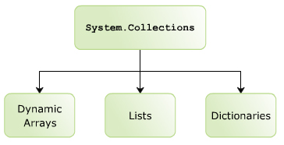
"System.Collections”
Namespace này chứa các interfaces và classes định nghĩa các loại Collection khác nhau

Slide 4
Các lớp trong “System.Collections”
ArrayList: tương tự như mảng, ngoại trừ đặc điểm dynamic(size, add, remove) và các phần tử trong tập hợp có thể thuộc nhiều kiểu dữ liệu khác nhau
Stack: các phần tử được truy xuất theo nguyên tắc LIFO
Queue: các phần tử được truy xuất theo nguyên tắc FIFO
Hashtable: dữ liệu đươc truy xuất theo cấu trúc key/value và sắp xếp theo hash code của key
SortedList: dữ liệu đươc truy xuất theo cấu trúc key/value và sắp xếp theo giá trị của key

Slide 5
Các Interface trong “System.Collections”
ICollection: Định nghĩa các kích thước, các phương thức đồng bộ cho tất cả các Collection
INumerator: Cung cấp các iteration để các Collection có thể duyệt bằng vòng lặp foreach
Ilist: Định nghĩa các Collection mà các phần tử có thể truy xuất bởi chỉ mục.

Slide 6
“System.Collections.Generic”
Chứa các Interfaces và Classes định nghĩa các tập hợp sử dụng Generic
Cho phép tạo các Collection chỉ chứa một loại dữ liệu nào đó (Strongly Collection)
Các collection được sử dụng an toàn và hiệu quả hơn

Slide 7
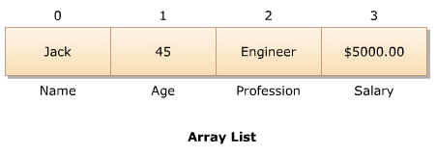
"ArrayList"
Kích thước mặc nhiên là 0 và tự động tăng gấp đôi khi cần thiết
Các phần tử có thể chứa giá trị null
Các phần tử có thể có giá trị trùng nhau
Các phần tử được truy xuất thông qua chỉ mục (zero-based)

Slide 8
Constructors của ArrayList
ArrayList():Tạo đối tượng ArrayList có kích thước mặc nhiên
ArrayList(ICollection): Tạo một đối tượng ArrayList có nội dung giống với (copy)Collection truyền cho Constructor
ArrayList(Int32): Tạo đối tượng ArrayList có kích thước được chỉ ra trong Constructor

Slide 9
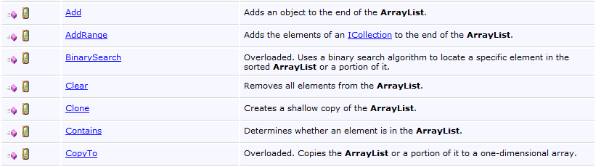
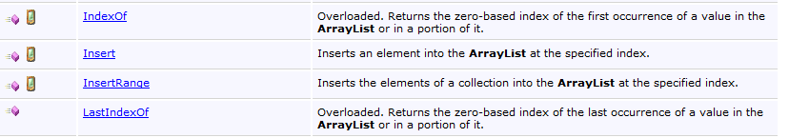
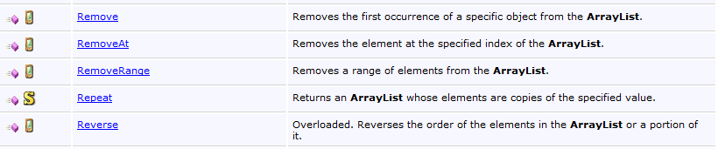
Các phương thức của ArrayList

Slide 10

Thuộc tính của ArrayList

Slide 11
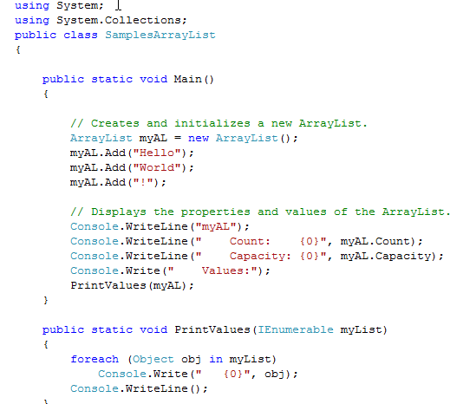
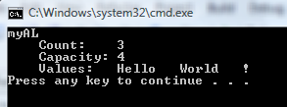
Ví dụ

Slide 12
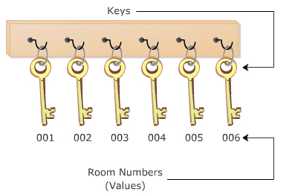
Hashtable
Chứa tập hợp các cặp key/value.
Thứ tự lưu trữ dựa vào hash code của key.
Key không thể null và trùng nhau

Slide 13
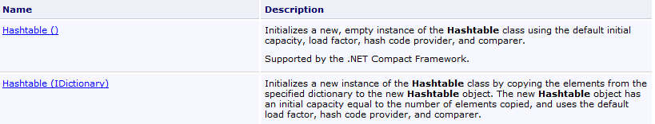
Constructors của Hashtable

Slide 14
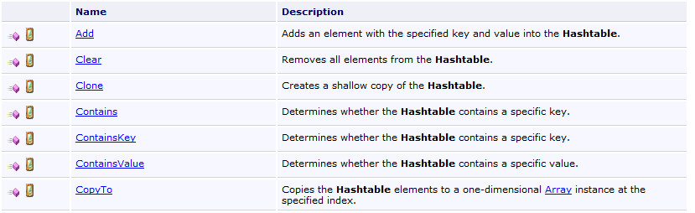
Phương thức của Hashtable

Slide 15
Thuộc tính của Hashtable

Slide 16
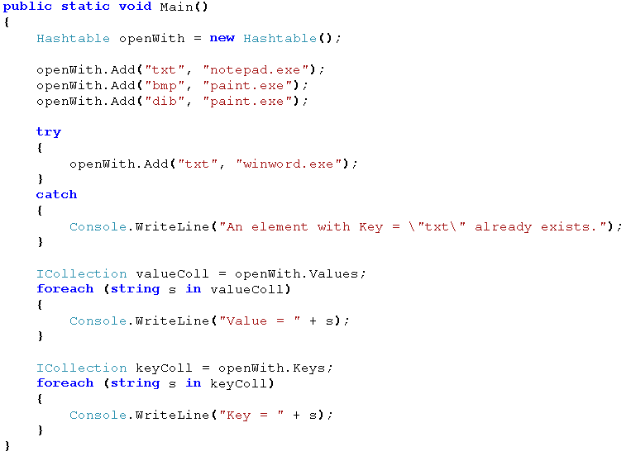

Ví dụ Hashtable

Slide 17
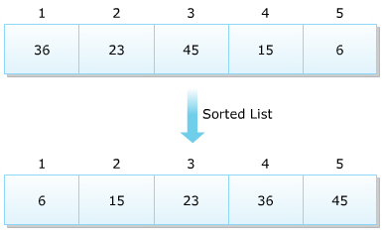
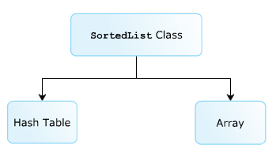
"SortedList" Class
Chứa tập hợp các cặp key/value.
Thứ tự lưu trữ dựa vào key.
Các phần tử có thể truy xuất dựa vào key hoặc chỉ mục
Key không thể null và trùng nhau

Slide 18
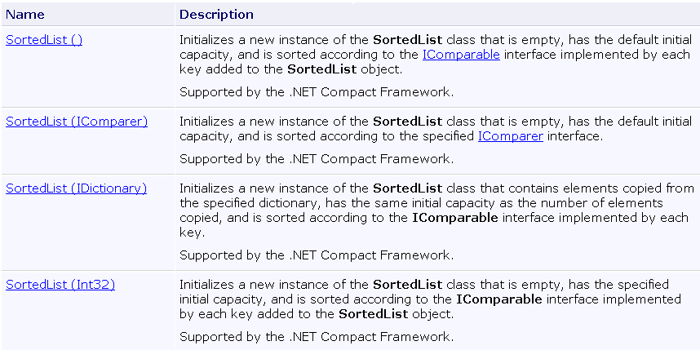
Constructor của "SortedList"

Slide 19
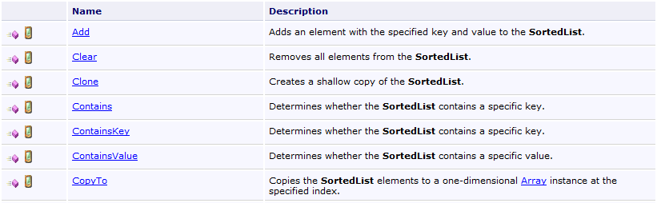
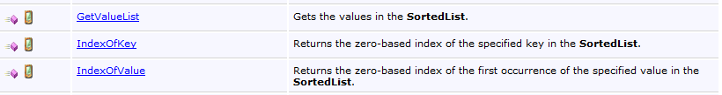
Phương thức của "SortedList"

Slide 20
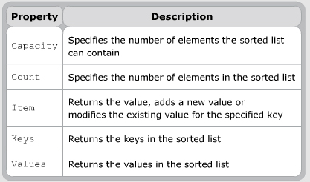
Thuộc tính của "SortedList"

Slide 21
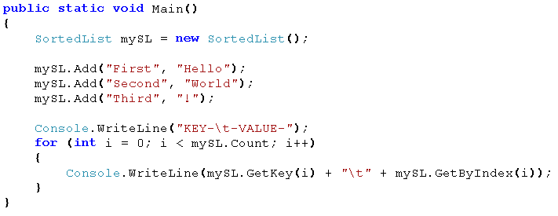
Ví dụ "SortedList"

Slide 22
"Dictionary" Generic Class
Dùng lưu trữ một tập các phần tử có kiểu dữ liệu giống nhau
Khai báo
  Dictionary<TKey,TValue>
    TKey: kiểu dữ liệu của key
    TValue: kiểu dữ liệu của value

Slide 23
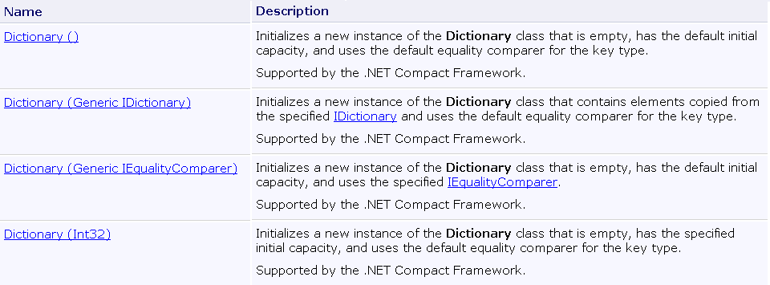
Constructors của "Dictionary" Generic

Slide 24
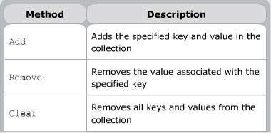
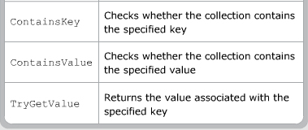
Phương thức của "Dictionary" Generic

Slide 25
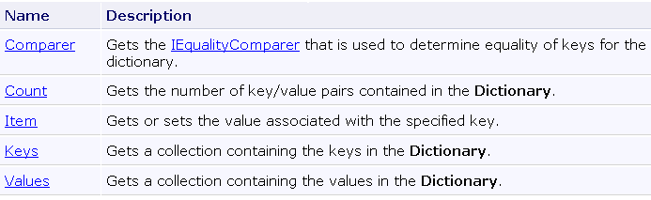
Thuộc tính của "Dictionary" Generic

Slide 26
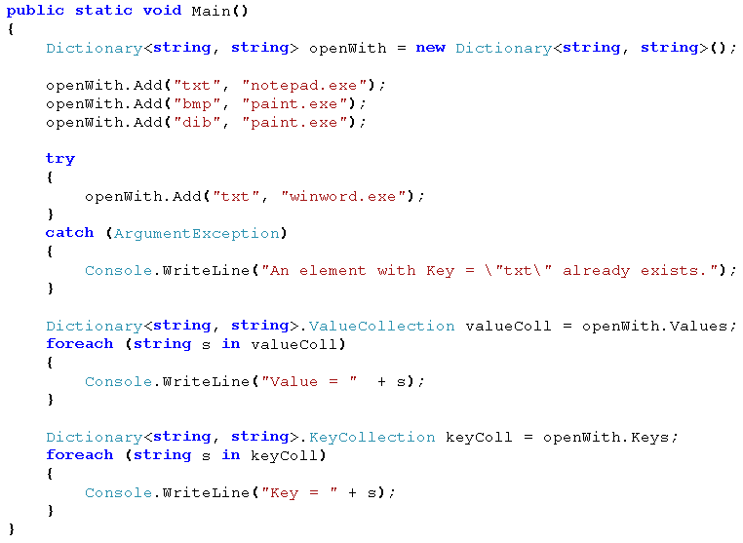
Ví dụ "Dictionary" Generic

Slide 27
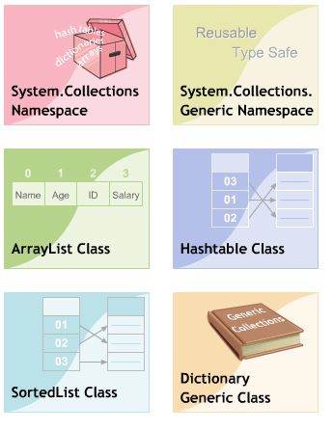
That’s about all for today!
System.Collections Namespace
System.Collections.Generic Namespace
ArrayList Class
Hashtable Class
SortedList Class
Dictionary Generic Class
Thank you all for your attention and patient !

